Slide 1
Khu Vườn Trên Mây Reviewing & Planning <Second Half of Year 2018> Phuongntd – PO Nhanpt - GD Dungnlp – GD May 24, <2018>

Slide 2
Mục lục
Cảm nhận về sản phẩm dưới góc độ New User
Đánh giá Tính năng & Sự kiện
Phân tích dữ liệu sản phẩm
Tóm tắt các vấn đề chính
Kế hoạch hành động

Slide 3
Cảm nhận về sản phẩm dưới góc độ User
1/ Newbie:
➔Ảnh hưởng đến việc trải nghiệm gameplay chính của game.
Có quá nhiều items (trong shop, nâng cấp kho)➔ choáng ngộp và có thể Churn.
User chưa kết nối Facebook/Zalo hoặc không có bạn MXH thì việc kết bạn tốn khá nhiều thời gian do thao tác rất nhiều.
Quá trình install, Open App và ấn tượng ban đầu về game rất ổn.
UI, UX: Chưa có đồng nhất về Style, lạm dụng nhiều building, chưa sắp xếp bố cục tốt

Slide 4
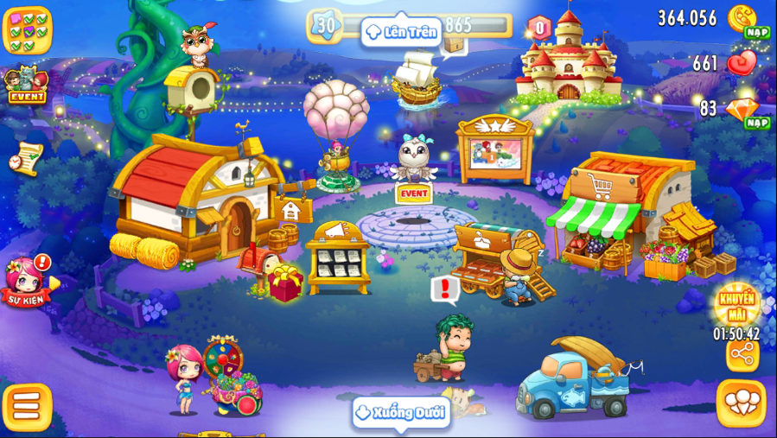
Cảm nhận về sản phẩm dưới góc độ User

Slide 5
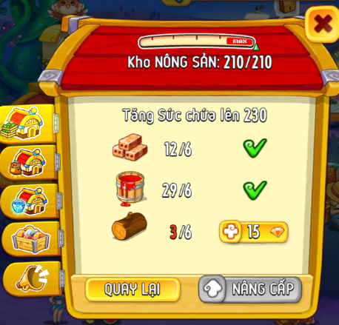
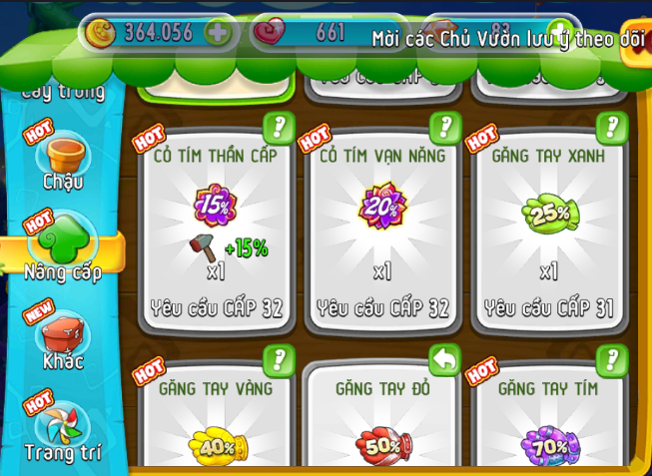
Cảm nhận về sản phẩm dưới góc độ User

Slide 6
Cảm nhận về sản phẩm dưới góc độ User
2/ User đã vào giai đoạn “cảm” game:
➔ Mục tiêu cá nhân rõ rệt để user chịu đầu tư
User chưa thấy rõ mục tiêu tăng hạng & mức độ tăng trưởng qua từng ngày như thế nào.
Số lượng item, Chậu & décor cực kỳ nhiều ở thời điểm hiện tại, cần show rõ giá trị, lộ trình thu thập
Số lượng tính năng khủng (~ 28 tính năng), cần đánh giá lại hiệu quả, remove & thay thế

Slide 7
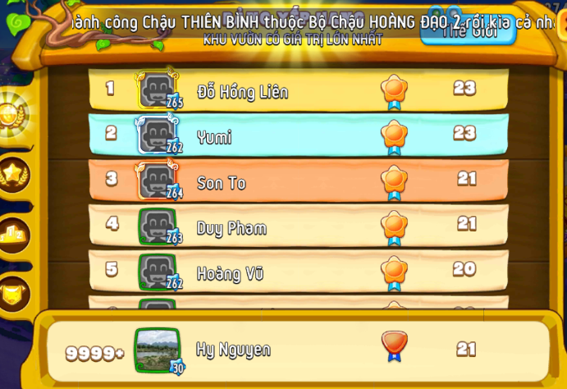
Cảm nhận về sản phẩm dưới góc độ User

Slide 8
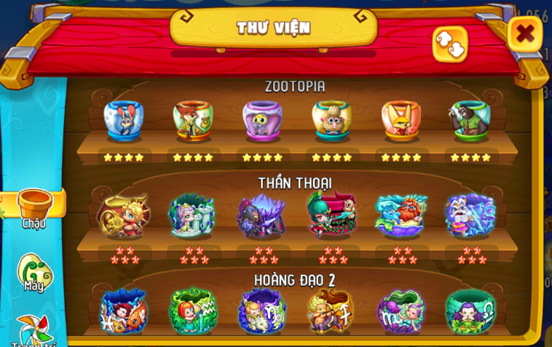
Cảm nhận về sản phẩm dưới góc độ User

Slide 9
Đánh giá Tính năng & Sự kiện
Tỷ trọng Spent coin tính năng trong tháng 4/2018:
Title | spent coin | Rate
Warehouse | 13,532,149 | 13%
Machine | 12,496,603 | 12%
Event | 12,186,675 | 12%
Vòng Quay | 7,730,461 | 7%
Tom | 7,526,629 | 7%
Vợt | 6,329,805 | 6%
Airship | 5,478,160 | 5%
Mine | 4,530,658 | 4%
Misslogin | 4,191,883 | 4%
Order | 4,103,871 | 4%
Mua item private | 3,867,201 | 4%
Private shop | 3,429,441 | 3%
Bụng Bự | 2,689,987 | 3%
Floor | 2,501,425 | 2%
Plant | 2,159,887 | 2%
Function | 2,094,584 | 2%
Fishing | 1,987,191 | 2%
Blacsmith | 1,538,080 | 1%
Décor | 1,386,368 | 1%
Gói Vàng | 1,022,046 | 1%
Product | 842,863 | 1%
Guild | 741,140 | 1%
Treasure | 710,845 | 1%
Pot | 616,250 | 1%
Pest | 583,977 | 1%
Skin | 439,614 | 0%
Animal | 347,156 | 0%
Social | 139,492 | 0%
Upgrade | 55,424 | 0%
Total | 105,259,865 | 100%

Slide 10
Đánh giá Tính năng & Sự kiện
Tính năng cần được rework/rebalance trong thời gian tới:
Guild
Gold control
Pot
Skin
Treasure
Floor

Slide 11
Đánh giá Tính năng & Sự kiện
Mức độ hiệu quả của 5 Template theo thứ tự:
Tích lũy
Thu thập
Cú giao hàng
Bắn Bọ
Đập Chuột
Gameplay đơn giản, dễ chơi
Cần tối ưu rev
Đòi hỏi kĩ năng, thao tác nhiều
Rework, thay thế

Slide 12
Phân tích dữ liệu sản phẩm

Slide 13
Phân tích dữ liệu sản phẩm
Tốc độ giảm A1 khá nhanh từ 6/2016 – 11/2017 do các chỉ số RR đều giảm mặc dù N1 mỗi ngày khá cao >10000
➔ Sản phẩm có vấn đề đối với New hoặc chất lượng User không tốt.
➔ Sản phẩm bị ban khỏi Store apple: User iOS drop khoảng 20%
Từ 11/2017 đến nay các chỉ số RR có cải thiện nên dẫn đến A1 có tăng nhẹ
➔ 1 số điều chỉnh Offer newbie để giữ chân New, Login gift, event recall User

Slide 14
Phân tích dữ liệu sản phẩm

Slide 15
Phân tích dữ liệu sản phẩm

Slide 16
Phân tích dữ liệu sản phẩm
Rev giảm mặc dù ARPPU tăng do A1 và Paying Rate đều giảm nhiều, đặc biệt là tỉ lệ NPU/N1 giảm nhiều
➔Doanh thu hiện tại đang phụ thuộc nhiều vào tập User đã thực sự hiểu game và chịu đầu tư cho game.

Slide 17
Phân tích dữ liệu sản phẩm
Group Level | AvgPU1 | AvgNPU
Level 1-10 | 25 | 21
Level 11-20 | 60 | 48
Level 21-30 | 140 | 75
Level 31-40 | 260 | 61
Level 41-50 | 275 | 24
Level 51-60 | 265 | 12
Level 61-70 | 235 | 5
Level 71-80 | 203 | 3
Level 81-90 | 157 | 1
Level 91-100 | 121 | 0
Level 101-110 | 98 | 0
Level 111-120 | 75 | 0
Level 121-130 | 60 | 0
Level 131-140 | 51 | 0
Level 141-150 | 41 | -
Level 151-160 | 30 | -
Level 161-170 | 23 | -
Level 171-180 | 19 | 0
Level 181-190 | 13 | -
Level 191-200 | 10 | -
Level 201-210 | 9 | -
Level 211-220 | 7 | -
Level 221-230 | 6 | -
Level 231-240 | 3 | -
Level 241-250 | 3 | -
Level 251-260 | 5 | -
Level 261-270 | 5 | -
Group Level | AvgGrossRevenue_User1 | AvgPU1 | AvgARPPU1
Level 1-10 | 741,572 | 26 | 28,522
Level 11-20 | 1,449,524 | 62 | 23,203
Level 21-30 | 3,285,532 | 145 | 22,716
Level 31-40 | 7,264,522 | 269 | 26,990
Level 41-50 | 8,094,653 | 284 | 28,455
Level 51-60 | 8,175,971 | 274 | 29,868
Level 61-70 | 7,638,591 | 243 | 31,390
Level 71-80 | 6,937,263 | 210 | 33,036
Level 81-90 | 5,545,644 | 163 | 34,107
Level 91-100 | 4,381,671 | 126 | 34,867
Level 101-110 | 3,843,325 | 101 | 38,066
Level 111-120 | 3,105,476 | 78 | 39,896
Level 121-130 | 2,851,314 | 62 | 45,777
Level 131-140 | 2,465,699 | 52 | 46,991
Level 141-150 | 2,079,009 | 42 | 48,964
Level 151-160 | 1,666,990 | 31 | 54,460
Level 161-170 | 1,375,664 | 24 | 57,678
Level 171-180 | 1,233,224 | 20 | 62,197
Level 181-190 | 1,024,511 | 13 | 78,324
Level 191-200 | 759,351 | 10 | 72,998
Level 201-210 | 645,813 | 9 | 72,779
Level 211-220 | 572,659 | 7 | 82,078
Level 221-230 | 606,125 | 6 | 102,793
Level 231-240 | 249,540 | 3 | 79,816
Level 241-250 | 270,057 | 3 | 103,960
Level 251-260 | 690,943 | 5 | 146,258
Level 261-270 | 1,299,232 | 6 | 234,023

Slide 18

Phân tích dữ liệu sản phẩm
Cơ cấu doanh thu 3 tháng gần đây phụ thuộc khá nhiều vào nhóm User lv từ 21 – 150, đặc biệt là nhóm User lv từ 31 – 100
➔ Cần đẩy User lên lv 30 nhanh hơn nữa
Khuyến khích nhóm User này trả tiền nhiều hơn nữa để tăng Rev tổng thể.
Quan tâm đến nhu cầu chi trả của nhóm User lv cao ( lv>100, đặc biệt là từ 150 trở lên vì đây là nhóm tiềm năng với mức chi trả cao).

Slide 19
Phân tích dữ liệu sản phẩm
GroupLevel | A1 | AvgDiamond/ActiveUser | AvgGold/ActiveUser | AvgHeart/ActiveUser
100-109 | 4,507 | 567 | 9,813,552 | 21,667
110-119 | 3,157 | 620 | 13,807,274 | 24,680
120-129 | 1,965 | 732 | 16,385,639 | 28,398
130-139 | 1,294 | 868 | 17,729,843 | 35,284
140-149 | 812 | 1,076 | 19,215,662 | 46,201
150-159 | 453 | 1,200 | 22,116,450 | 56,291
160-169 | 273 | 1,879 | 26,372,023 | 62,523
170-179 | 193 | 2,691 | 25,085,325 | 94,758
180-189 | 127 | 5,587 | 28,933,817 | 93,604
GroupLevel | A1 | AvgDiamond/ActiveUser | AvgGold/ActiveUser | AvgHeart/ActiveUser
190-199 | 85 | 2,859 | 42,878,501 | 131,620
200-209 | 67 | 3,445 | 30,814,774 | 114,445
210-219 | 53 | 3,646 | 62,965,766 | 158,451
220-229 | 41 | 5,775 | 68,858,277 | 172,151
230-239 | 27 | 7,411 | 110,255,627 | 178,732
240-249 | 11 | 3,159 | 368,740,544 | 122,462
250-259 | 20 | 9,184 | 549,633,445 | 293,003
260-269 | 38 | 19,049 | 645,664,124 | 353,157

Slide 20
Phân tích dữ liệu sản phẩm
Tuy nhiên nhóm User lv>100 có lượng tồn 3 loại tài nguyên cơ bản (Diamond, Gold, Heart) khá nhiều
➔ Nhu cầu chi trả vào các tài nguyên cơ bản trong Cửa Hàng sẽ giảm dần.

Slide 21
Tóm tắt các vấn đề chính
1/ Trải nghiệm Game giai đoạn đầu Lv1 – 30 gặp nhiều vấn đề:
UI, UX chưa tối ưu
Unlock, hướng dẫn các tính năng, sự kiện còn hời hợt, chưa dẫn dắt user tốt
2/ Nhóm Current User lv cao đang giảm động lực chi trả do tồn nhiều tài nguyên cơ bản như Diamond, Gold, Heart
3/ 1 số vấn đề khác:
Farm acc phụ để chuyển tài nguyên qua acc chính (tận dụng các offer newbie)
Cho phép user giao dịch 1 số item key (Design từ ban đầu)

Slide 22
Tóm tắt các vấn đề chính
 |  | Data lấy từ khoảng 1 - 2 năm gần đây đến hiện tại
 | KVTM 90 days | GNM (Casual or ARPG) | GunPow (Casual or ARPG) | BKLR (Casual) | TLBB3DM(MMORPG) | PV3D(MMORPG)
AvgRR1 | 43.97% | 47.00% | 57.20% | 51.20% | 36.30% | 40.18%
AvgRR3 | 25.00% | 26.00% | 37.86% | 27.78% | 20.83% | 17.00%
AvgRR7 | 16.30% | 15.70% | 25.87% | 16.61% | 12.41% | 9.08%
AvgRR14 | 11.65% | 10.00% | 15.96% | 9.50% | 7.35% | 4.66%
AvgRR30 | 7.08% | 5.30% | 8.85% | 4.46% | 4.11% | 2.31%
AvgConversion Rate1 | 1.47% | 3.49% | 4.02% | 1.17% | 3.97% | 3.76%
AvgARPPU1 | 39,423 | 123,000 | 113,000 | 87,540 | 236,000 | 284,000
So sánh chỉ số KPI của KVTM với 1 số game khác ta thấy KVTM vẫn còn rất nhiều tiềm năng phát triển ở cả thị trường Việt Nam (Với AvgA1~148000) và cả thị trường SEA nếu giải quyết được bài toán giúp tăng RR, Conversion Rate1 (~~Paying Rate1) và ARPPU1.

Slide 23
Kế hoạch hành động (Sắp xếp ưu tiên)
Build ver | Actions | Goals | Influence
1 | Rework UI, UX: Gọn gàng, đồng bộ, sắp xếp lại các icon, button trên Main UI | Cho User trải nghiệm game ban đầu mượt mà, hài lòng, muốn gắn bó, tăng RR1
 | Hướng dẫn, unlock các tính năng theo lv 1- 30 (phù hợp), show những item tính năng kế tiếp khi level up | User không bị bối rối, tìm hiểu game từ từ, nắm được coreloop, mục tiêu chơi game
 | Thiết kế thêm các offer newbie theo nhu cầu lúc đầu (Vàng, Item nâng cấp…) | User chi trả nhanh nhất không phải đắn đo
 | Chặn giao dịch các item key: Item nâng cấp, item unlock tầng mây, item kiếm hàng | Trả lại đúng giá trị của item, tăng nhu cầu mua từ Shop, tăng doanh thu
 | Điều chỉnh phần thưởng, re-balance các tính năng hiệu quả thấp: Câu cá, mở rương hải tặc, nông hội, cửa hàng… | Đồng loạt đẩy mạnh hiệu quả tính năng, tăng mức chi trả

Slide 24
Kế hoạch hành động (Sắp xếp ưu tiên)
Build ver | Actions | Goals | Influence
2 | Rework Bảng xếp hạng hiện tại về BXH Năng suất Giao hàng, Giao Khinh Khí Cầu (core gameplay) trong cùng 1 group level | User có thể tranh đua với những user khác cùng cấp, có mục tiêu ngắn hạn rõ ràng, stick với game nhiều hơn
 | Kiểm soát Gold in & out trong game bằng tính năng mới đốt tài nguyên hàng ngày (Minigame cá cược, mixer machine…) | Cân bằng game, tạo một vòng lặp tự nhiên, mô hình doanh thu bền vững
 | Thiết kế tính năng theo chiều sâu, sự kiện mới, thay thế những phần chưa hiệu quả (Skin tầng mây, temp event 6, Unlock Chậu kèm hiệu ứng ultimate, cây + sản phẩm mới) | Đáp ứng User trung thành, khai thác sức chi trả, tạo resource mới vận hành sản phẩm toàn diện, lâu dài

